Slide 1
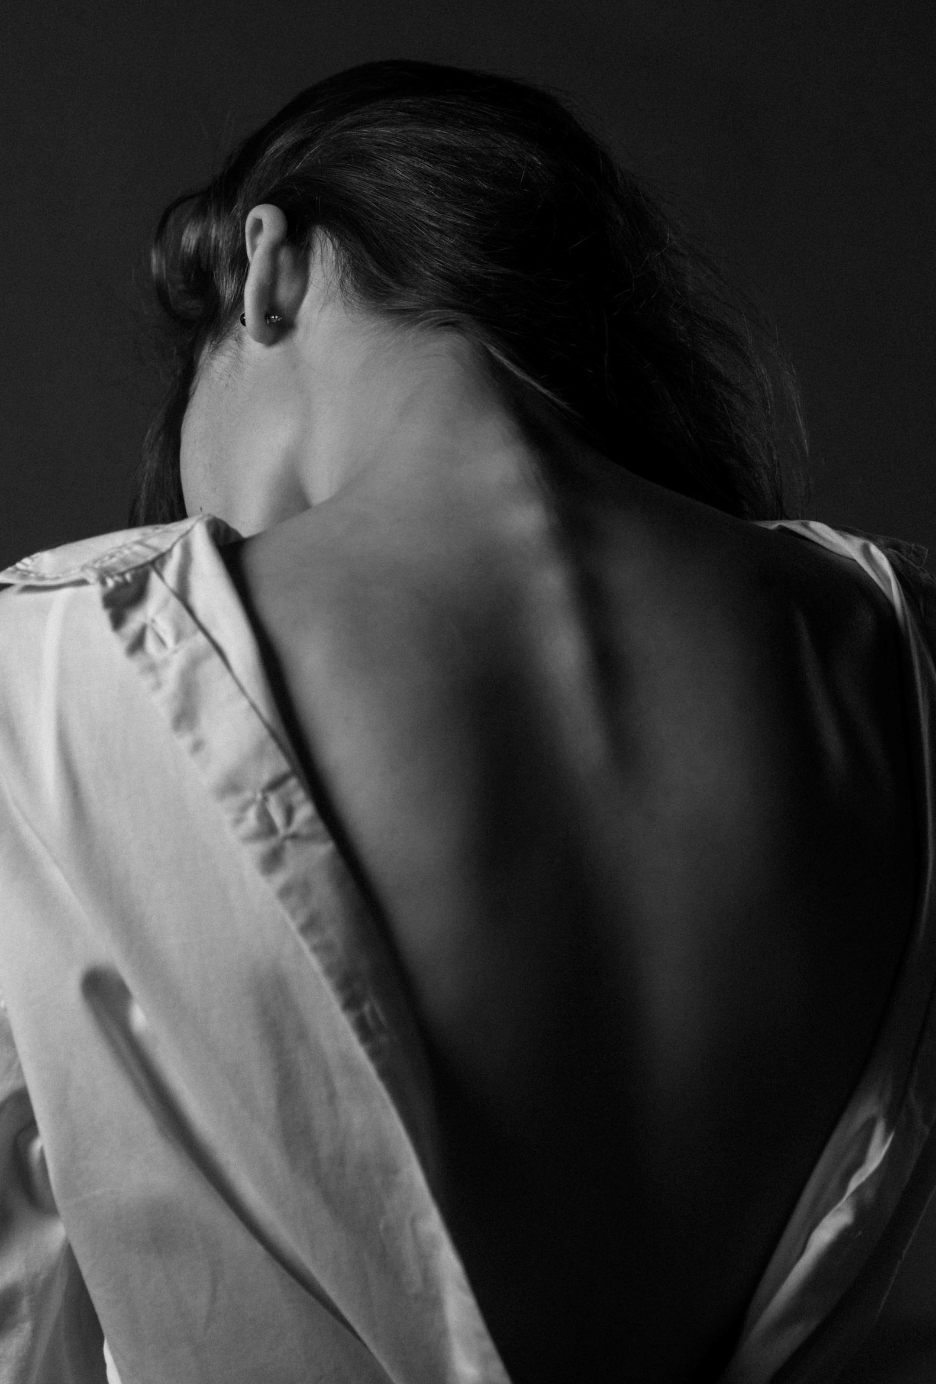
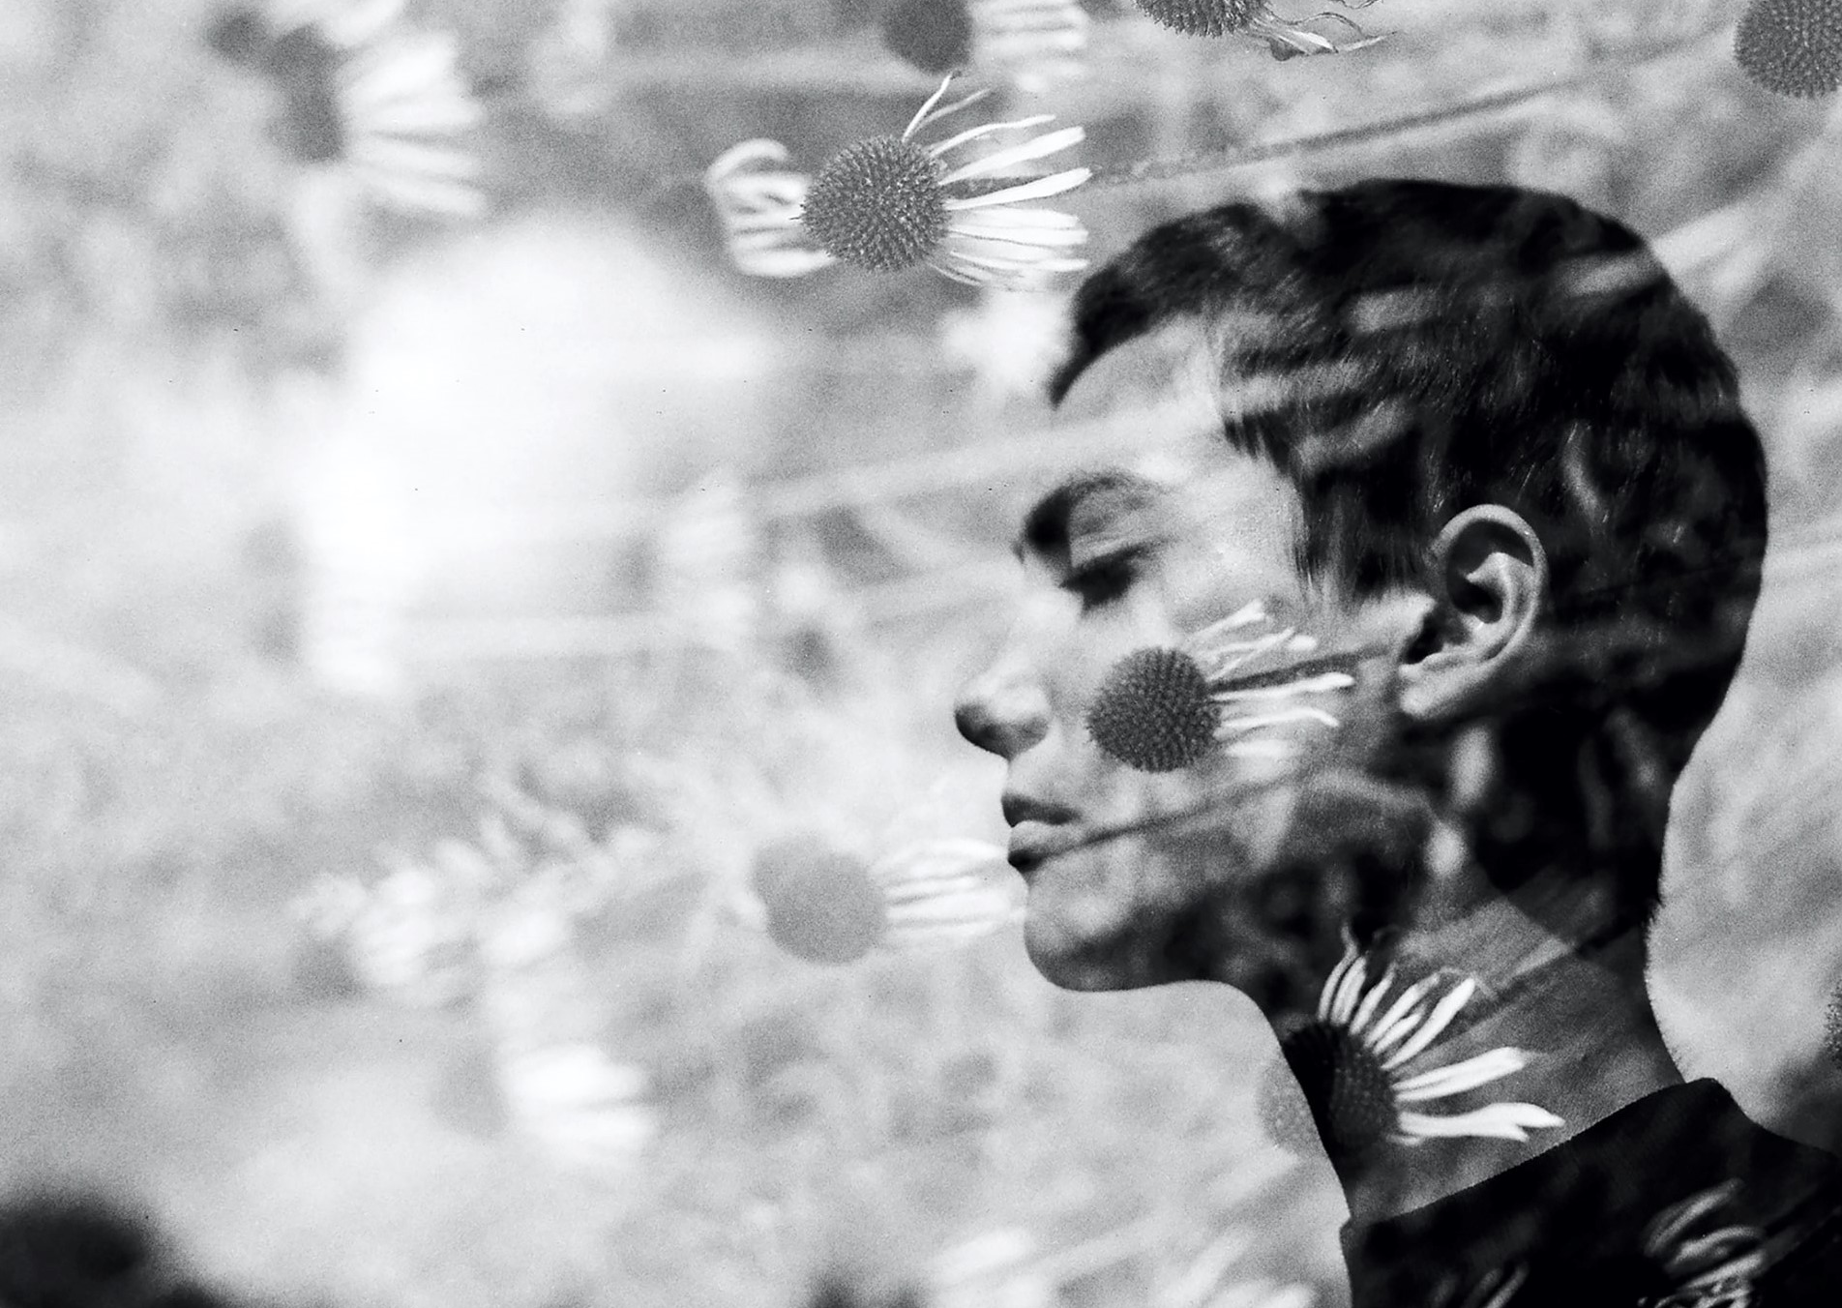
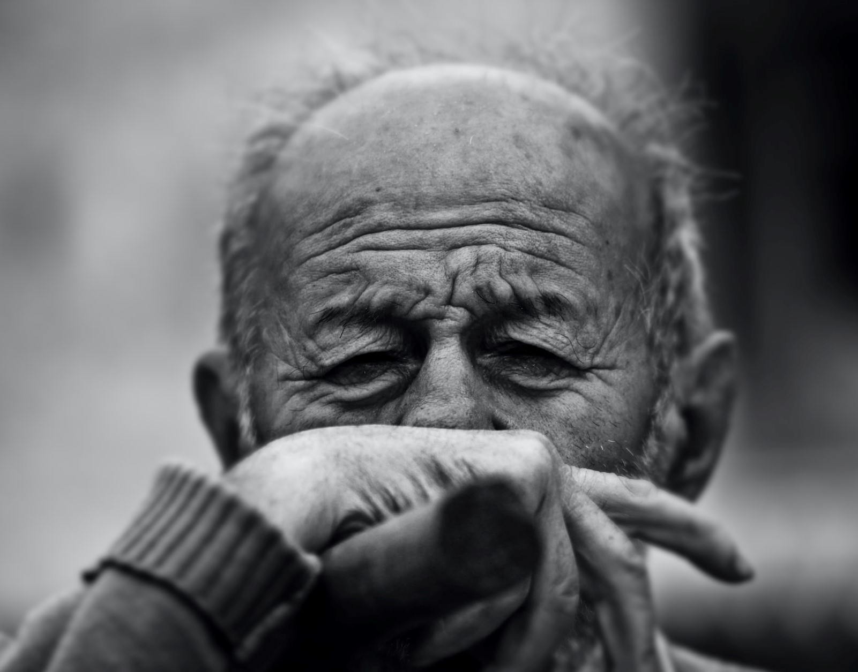
13. Tules, allergiat ja muistisairaudet
yleisiä sairausryhmiä, jotka aiheuttavat kansaterveydellisiä ja -taloudellisia haasteita
https://www.mtv.fi/lyhyet/9255af93245a32f6353a/video-uudet-mahdollisuudet-alzheimer-aallon-pysayttamiseen
https://www.mtv.fi/lyhyet/3eff23384a759836dc33/video-parkinsonin-taudin-hoitoon-uutta-toivoa-suomalaislaakkeesta
Kuva: Unsplash.com Levi Stute
Kuva: Unsplash.com Rad Cyrus
Kuva: Unsplash.com motoki tonn
https://www.mtv.fi/lyhyet/65ee8c1285b8fda18070/video-erja-hakkinen-elamaa-alkavan-muistisairauden-kanssa

Slide 2
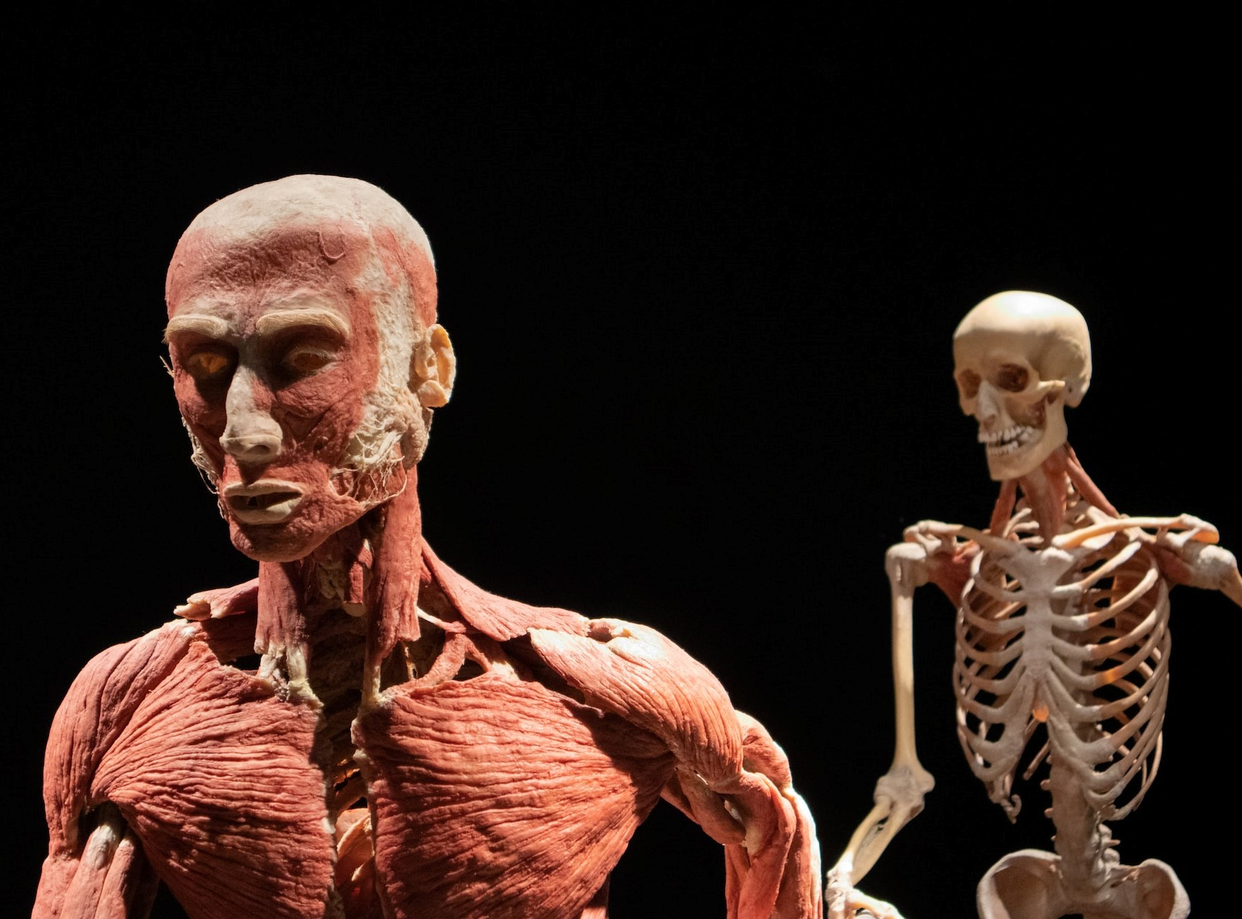
TULES eli tuki- ja liikuntaelinsairaudet
Laaja, yleinen ja monimuotoinen sairausryhmä
Tyypillisiä esimerkkejä
niska-, hartia- ja selkäkivut
nivelrikko, -reuma ja osteoporoosi
Tule-sairaudet liittyvät lihaksiin, luihin, niveliin tai jänteisiin
https://www.mtv.fi/lyhyet/c902986770f74fbbf5f6/video-tuki-ja-liikuntaelinsairaudet-ovat-yleisin-tyokyvyttomyyden-syy
Kuva: Unsplash.com Joel Ambass
https://www.potilaanlaakarilehti.fi/uutiset/puutuminen-tai-pistely-raajoissa-pitaako-olla-huolissaan
https://www.potilaanlaakarilehti.fi/uutiset/nivelkivut-voivat-johtua-muustakin-kuin-nivelrikosta

Slide 3

Niska- ja hartiakipuja voi ennaltaehkäistä ja vähentää
Esim.
Pidä pää pystyssä
Vältä pitkäkestoisia niskan ääriasentoja
  ääriasennoissa välilevyjen paine kasvaa
Kuva: Unsplash.com Théo rgl

Slide 4
Selkäkipujen riskitekijöitä
ylipaino sekä väärät tai staattiset työasennot aiheuttavat ylikuormitusta
heikot vatsa- ja selkälihakset eivät tue riittävästi selkärankaa
geneettinen alttius
tupakointi heikentää verenkiertoa
Prevention keinoja
ylipainon vähentäminen
kuntoliikunta
ergonomia: työ- ja nostotekniikka
riittävät lepotauot
riittävä rasituksesta palautuminen
Kuva: Unsplash.com Levi Stute

Slide 5
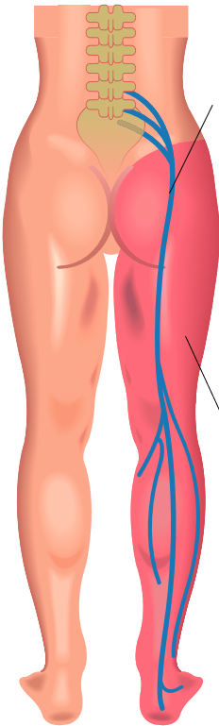
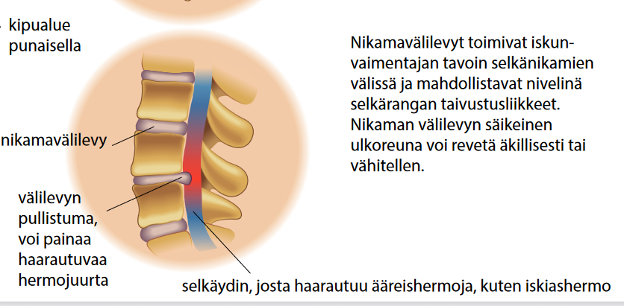
Iskiaskipu
-syynä iskiashermon ärsytys tai puristus
-tavallisimmin välilevyn pullistuma

Slide 6
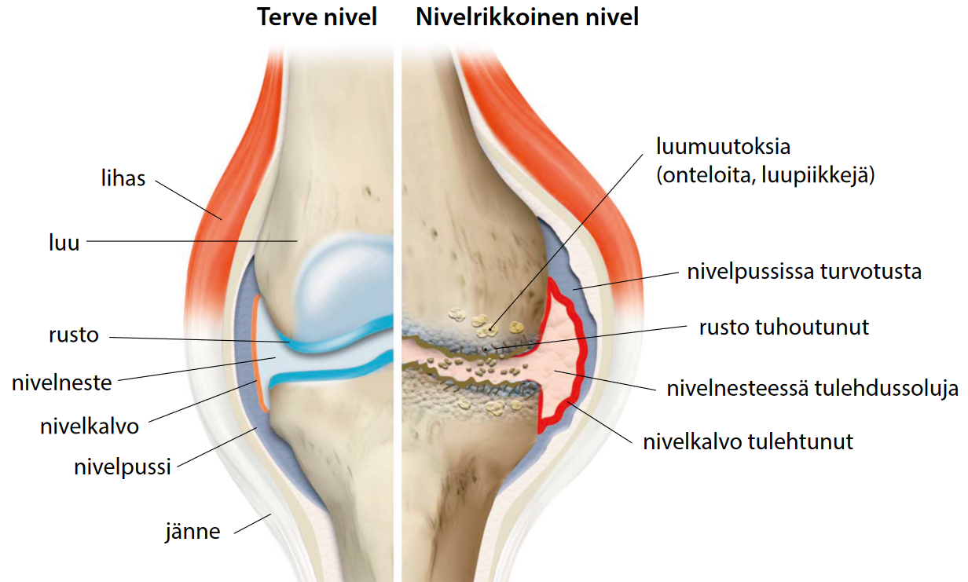
Artroosi eli nivelrikko heikentää työ- ja toimintakykyä
Yleisyys
maailman yleisin nivelsairaus
Oireet
nivelen vaurioituminen aiheuttaa jomottavaa kipua, joka pahenee liikkuessa
toimintakyvyn rajoittuminen
Riskitekijöitä
ikääntyminen
perinnöllinen alttius
nivelvammat
fyysisesti raskas työ
urheilu, jossa nivelet ovat ääriasennossa
ylipaino
Hoito
lääkitys ja kylmähoito
leikkaus, tekonivel
kuntoutus

Slide 7
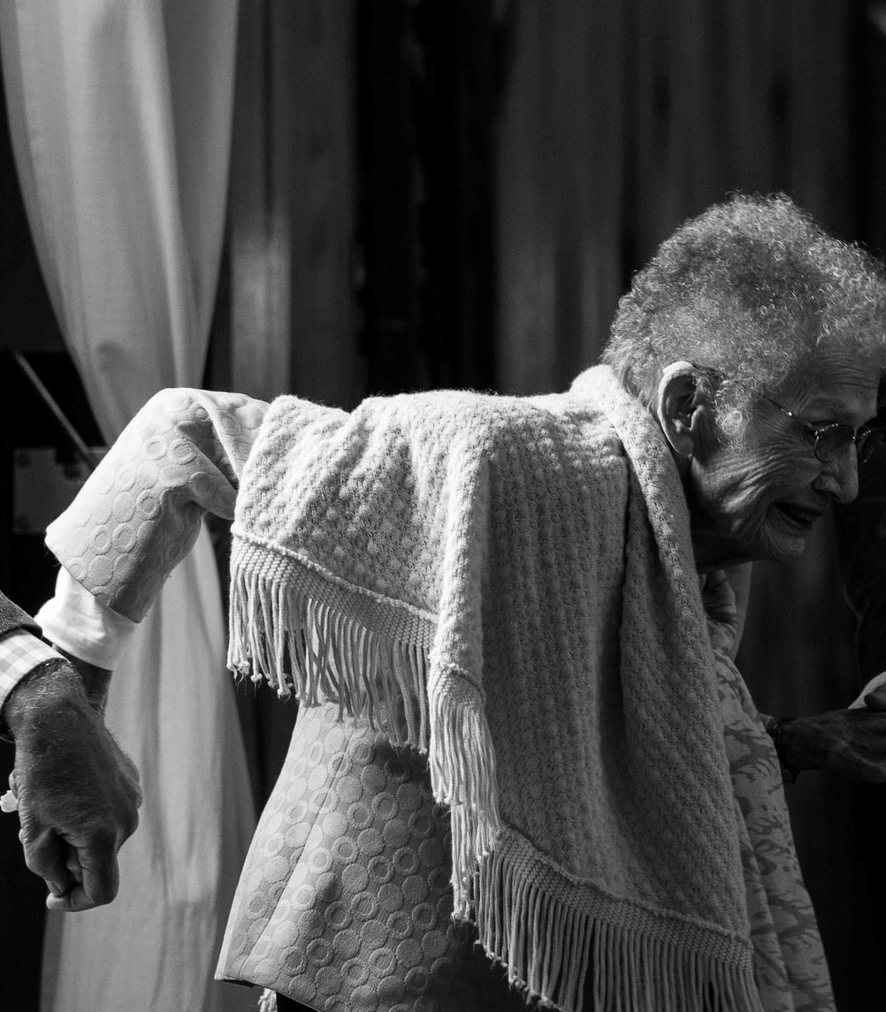
Osteoporoosi eli luukato
Luiden mineraalimäärä vähenee ja luut muuttuvat hauraiksi
alkuvaiheessa oireeton
naisilla yleisempää kuin miehillä (vaihdevuodet altistavat)
Prevention keinoja
ennaltaehkäisy on tehokkainta nuoruudessa, jolloin luiden mineraalimäärä lisääntyy nopeimmin
kalsiumin ja D-vitamiinin riittävä saanti
säännöllinen liikunta
riskitekijöiden välttäminen, kuten tupakoimattomuus
kaatumisten ehkäisy vähentää luunmurtumia
Ikääntyessä kaikkien luut haurastuvat jonkin verran.
Kuva: Unsplash.com Alex Boyd
https://www.mtv.fi/lyhyet/0b5a1d3165e164ea4b12/video-osteoporoosin-hoidossa-merkittavia-eroja-luukato-jo-kansantauti

Slide 8
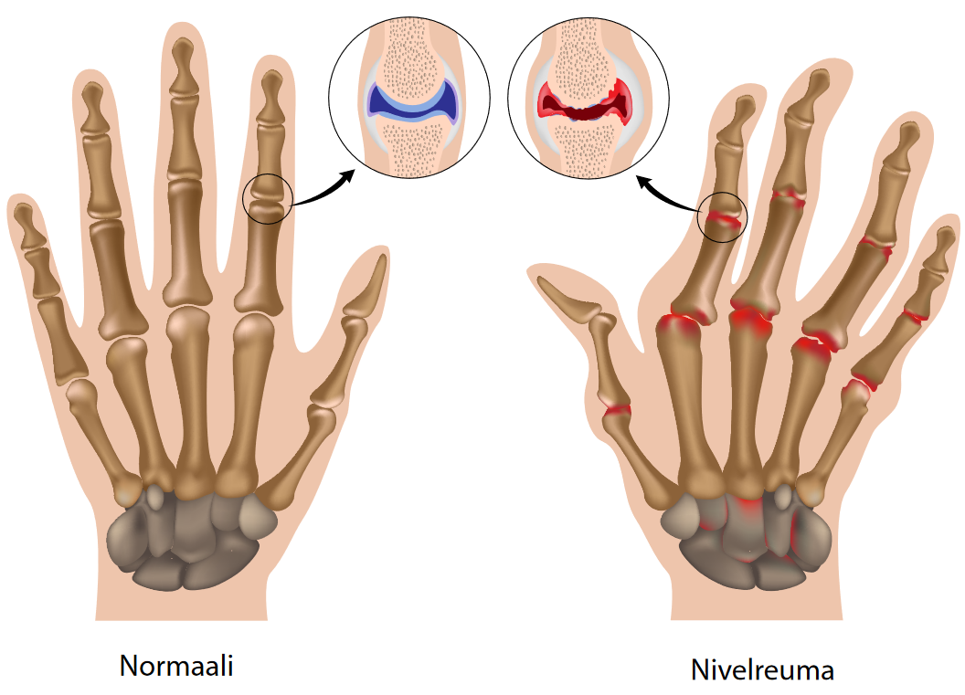
Nivelreuma
Taudin alkuvaiheessa reumatulehdus aiheuttaa väsymystä ja kuumeilua.
Taudin edetessä ilmaantuvat niveloireet, kuten sorminivelien turvotus ja kipu.
Hoitamattomana pitkään jatkunut tulehdustila vaurioittaa nivelten rakennetta, jolloin sormet voivat vääntyä epäluonnolliseen asentoon.
Autoimmuunisairaus, jonka perimmäistä syytä ei tunneta
Tupakointi lisää sairastumisriskiä.
Autoimmuunisairauksia ovat muun muassa selkeästi perinnölliset ja viruspohjaiset: nivelreuma, kihti, tyypin 1 diabetes, keliakia, tulehdukselliset suolistosairaudet, MS-tauti, psoriaasi, kilpirauhasen vajaatoiminta, sydämen läppävika, narkolepsia ja skitsofrenia.

Slide 9
Allergia
.
- immuunijärjestelmän ylireagointia ympäristön allergeenejä kohtaan
- allergeeni on aine, joka voi aiheuttaa allergiaoireita
Tyypillisiä allergeenejä esim. siitepöly, eläinpöly, ruoka-aineita, lääkeaineita, hyönteisten myrkyt
Atopia
https://www.terveyskirjasto.fi/dlk00202
Kuva: Unsplash.com motoki tonn

Slide 10
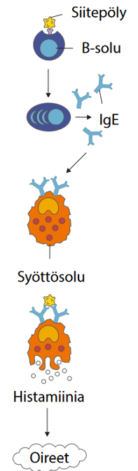
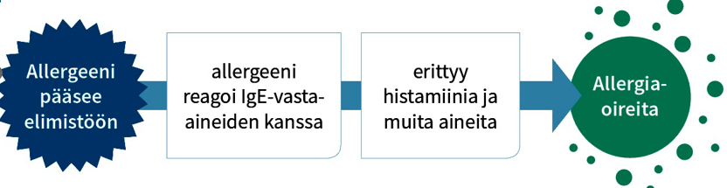
Välitön allerginen reaktio
Välitön reaktio
kehittyy nopeasti
elimistössä muodostuu vasta-ainetta (IgE:tä ) allergeeniä kohtaan
perinnöllinen alttius eli atopia
ympäristötekijät (esim. mikrobialtistumisten määrä ja ravinto)
siedätyshoito, allergialääkkeet (esim. antihistamiini)

Slide 11
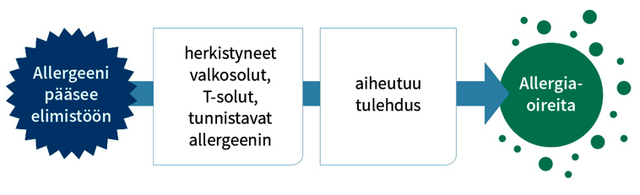
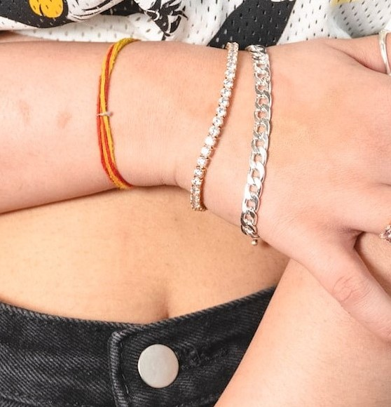
Viivästynyt allerginen reaktio
Viivästynyt reaktio
tavallisesti syynä pitkäaikainen altistuminen (esim. kosketus) jollekin kemikaalille (esim. nikkeli)
usein toistuva nikkelikosketus (esim. koru, farkkujen nappi) voi ajan kuluessa aiheuttaa allergista ihottumaa
allergeenin välttäminen helpottaa oireita
Kuva: Unsplash.com Matt Mololey

Slide 12
Muistisairaudet
- joukko sairauksia, jotka heikentävät muistia, tiedonkäsittelyä ja muuta ajatustoimintaa
Muistisairaudet vaikeuttavat
sanojen muistamista ja ymmärtämistä
päivittäisiä askareita, esim. pukeutumista ja parranajoa
kasvojen, esineiden ja paikkojen tunnistamista
ohjeiden noudattamista
Riskitekijöitä
korkea ikä ja perimä
alhainen koulutus ja passiivinen elämäntapa
päihteiden käyttö ja tupakointi
aivovammat ja aivoverenkierron sairaudet
runsaasti tyydyttyneitä rasvoja sisältävä ruokavalio ja ylipaino
MBO ja tyypin 2 diabetes
https://www.mtv.fi/lyhyet/188f4ad1bee53d5e819a/video-suomi-uusien-alzheimer-hoitojen-eturintamassa
Kuva: Unsplash.com Rad Cyrus
https://www.mtv.fi/lyhyet/28aaa1df88b96d58f82f/video-alzheimerin-tautia-voidaan-nyt-hidastaa-laakkeilla-korkea-hinta-puhuttaa

Slide 13
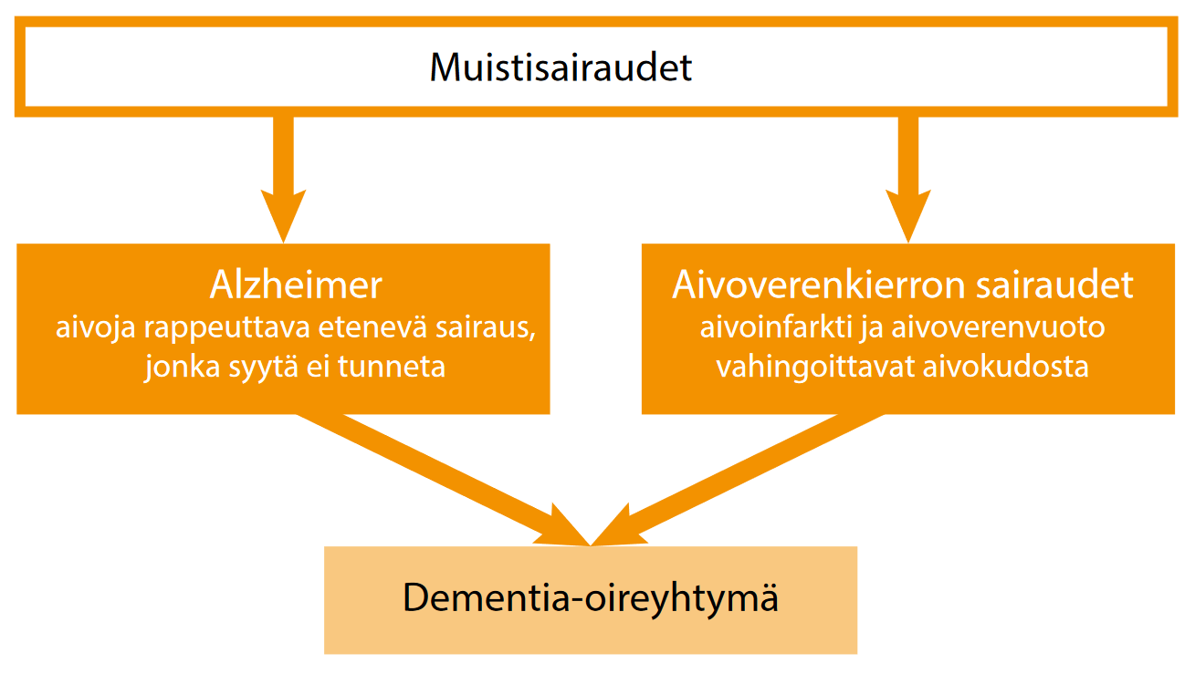
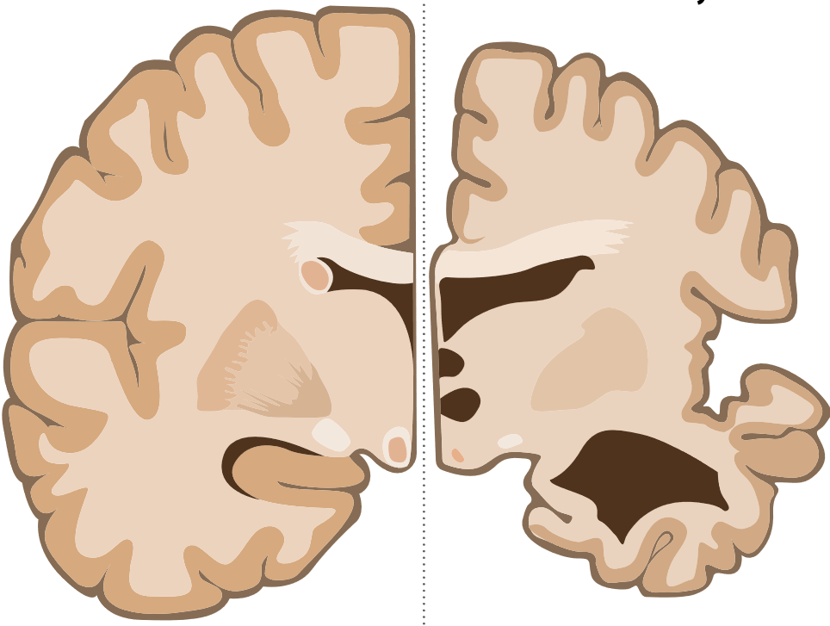
Dementiaoireiden taustalla on aina jokin muistiin vaikuttava sairaus
Terveet aivot
Alzheimerin taudin rappeuttamat aivot

Slide 14
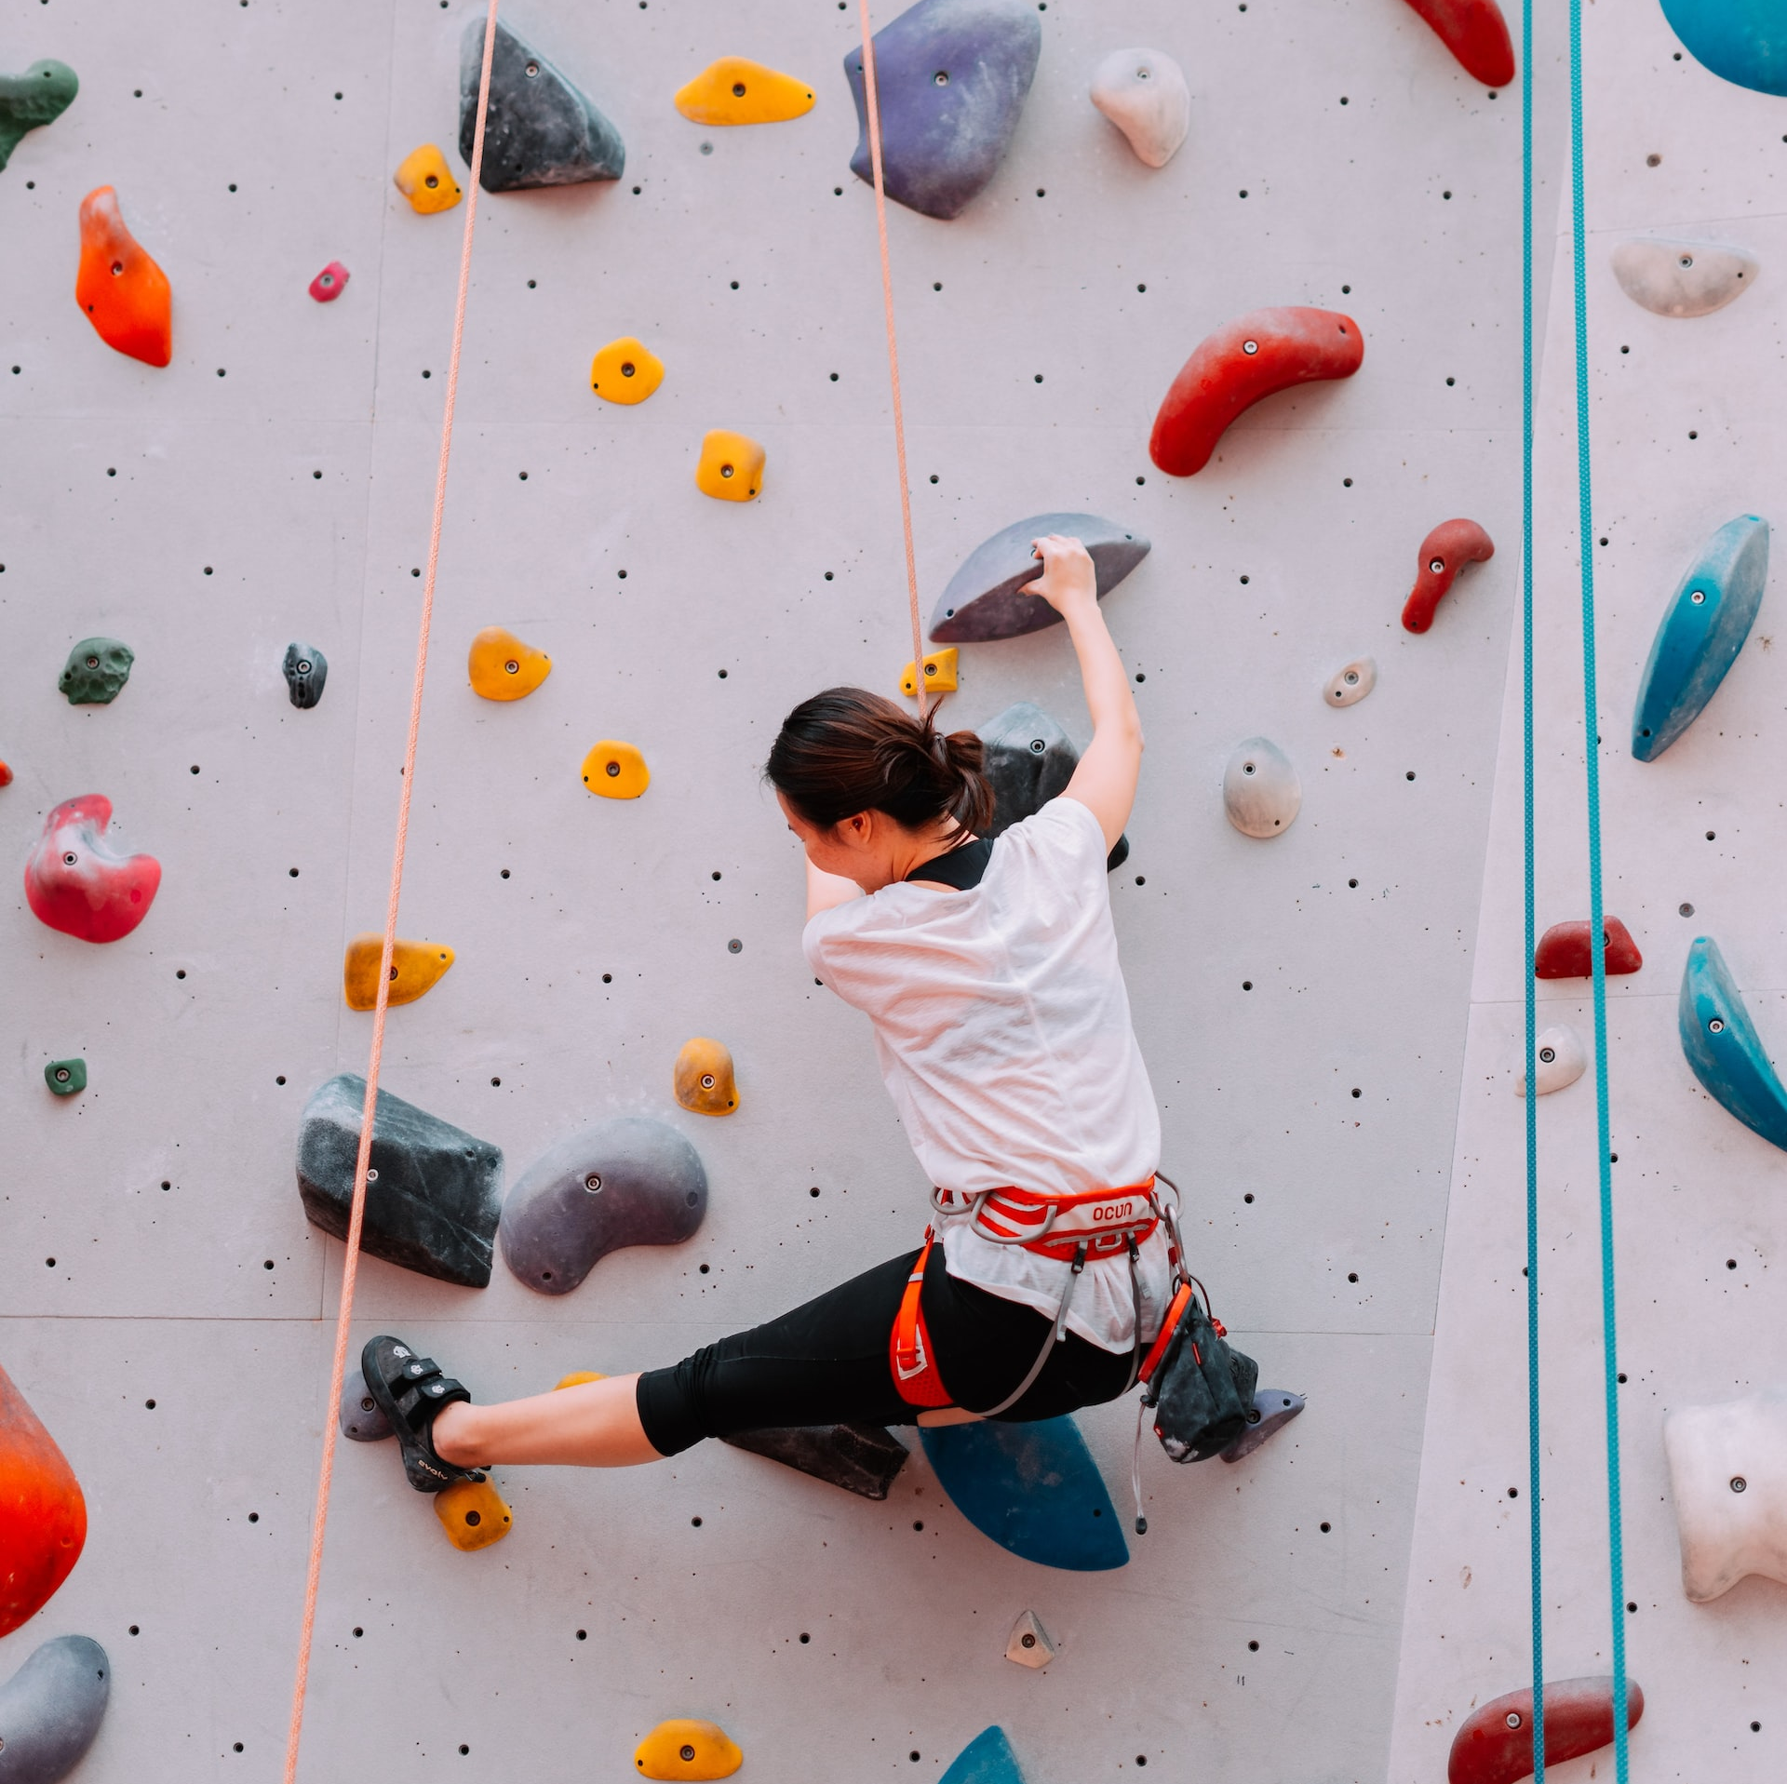
Muistisairauksien ehkäisy on aivoterveyden edistämistä
Monipuolinen aivojen käyttäminen kaikissa ikävaiheissa
Erilaisten liikuntalajien harrastaminen
Aivojen suojaaminen vammoilta
Terveellinen ja monipuolinen ravinto
Sydän- ja verisuonitautien ennaltaehkäisy ja hyvä hoito
Kuva: Unsplash.com baby abbas

